Slide 1
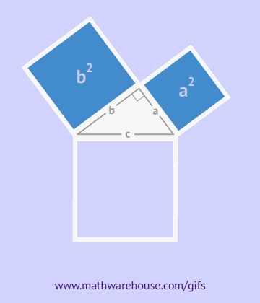
Математика VII разред
ПИТАГОРИНА
ТЕОРЕМА
Припремила: Недељка Тохољ

Slide 2
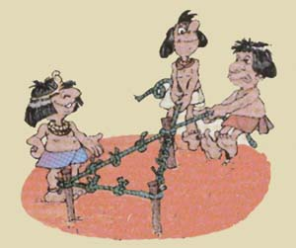
Однос страница правоуглог троугла био је познат Вавилонцима 1500г.п.н.е.
Троугао чије су странице 5,12 и 13 познат је као индијски троугао, што значи да су стари Индијци знали за ово правило.
Стари Египћани су знали да је троугао чије су странице 3,4 и 5 јединичних дужи правоугли троугао.
Зато су за трасирање правог угла користили конопац који је чворовима подељен на 12 једнаких делова
( слика горе)

Slide 3
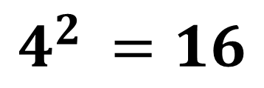

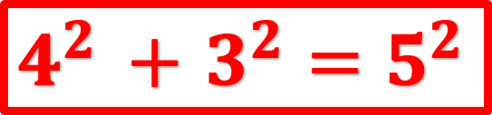
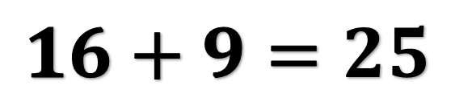
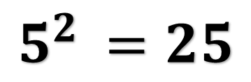
$$5^{2 }=25$$
$$4^{2 }=16$$
Египатски троугао
$$16+9=25$$
$$3^{2 }=9$$
$4^{2 }+$ $3^{2}=5^{2}$

Slide 4
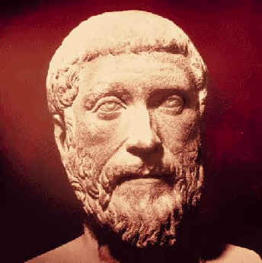
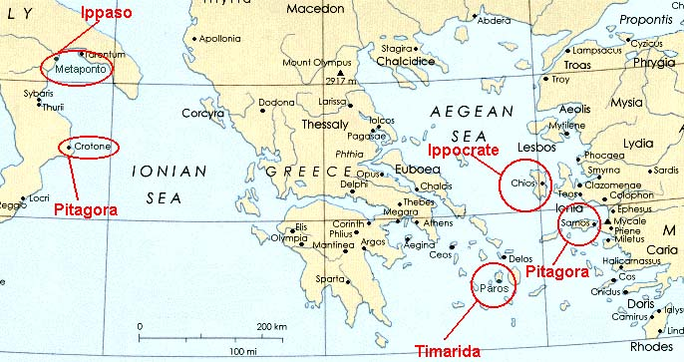
Први који је, не само уочио већ и доказао наведене тврдње је Питагора.
Рођен је око 580. год. п.н.е. на острву Самос.
Био је старогрчки математичар и филозоф.
У Кротону у Италији основао је своју школу - Питагорино братство.
У геометрији је доказао теорему која носи његово име.
Питагора
(око 580-500.п.н.е.)

Slide 5
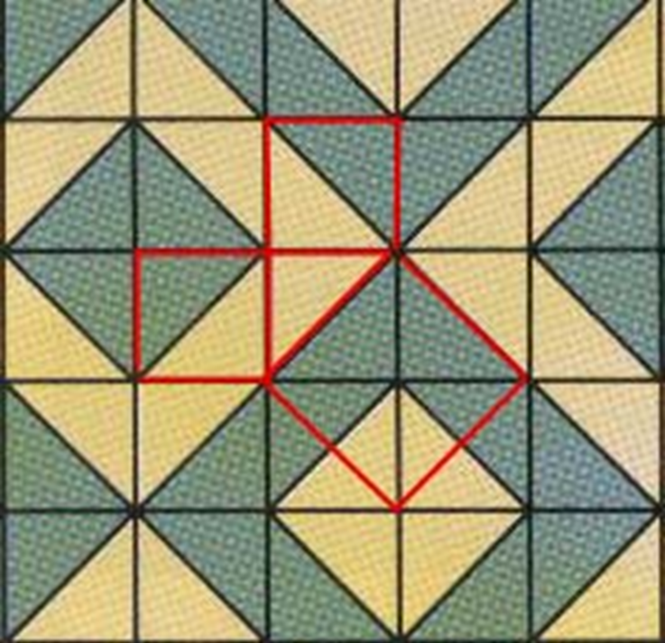
ЛЕГЕНДА ( о томе шта је Питагора уочио)
Чекајући у предворју палате да га прими Поликрат, Питагора се загледао у плочице на поду. Посматрао је бели(жућкасти) правоугли троугао и приметио да је збир квадрата над катетама
(2 беле-жућкасте и 2 плаве) једнак квадрату над хипотенузом (4 троугла исте величине)
2
1
3
4
1
2
3
4

Slide 6
ПИТАГОРИНА ТЕОРЕМА
Квадрат над хипотенузом једнак је збиру квадрата над катетама.
c
b
a
c²=a²+b²

Slide 7
Квадрат над катетом
Један од начина доказивања Питагорине теореме
Квадрат над хипотенузом
Квадрат над катетом

Slide 8
K
Квадрат над
катетом b
Други начин доказивања Питагорине теореме
Квадрат над
Хипотенузом c
Квадрат над
катетом a

Slide 9
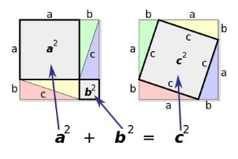
Можда је очигледније овако!

Slide 10
Обрнута Питагорина теорема
Ако у троуглу чије су странице 𝒶, 𝒷, 𝒸 важи једнакост 𝒸² = 𝒶² +𝒷²
онда је тај троугао правоугли.
⦝
𝒷
𝒶
𝒸

Slide 11
c² = a² + b²
c² = 4² + 3²
c² = 16 + 9
c² = 25
c = 5 cm
Пример 1:
а= 4 cm
b=3 cm
c=?
c
b
a
Пример 2:
а= 7 cm
c=25 cm
b=?
c² = a² + b²
25² = 7² + b²
b² = 625 - 49
b² = 576
b = 24 cm
Пример 3:
s=12cm
.
e=?
t=13cm

Slide 12
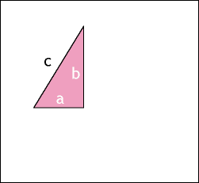

The end for today!

